Slide 1

Plataforma Nacional de Transparencia
SIPOT
Dirección General de Evaluación

Slide 2

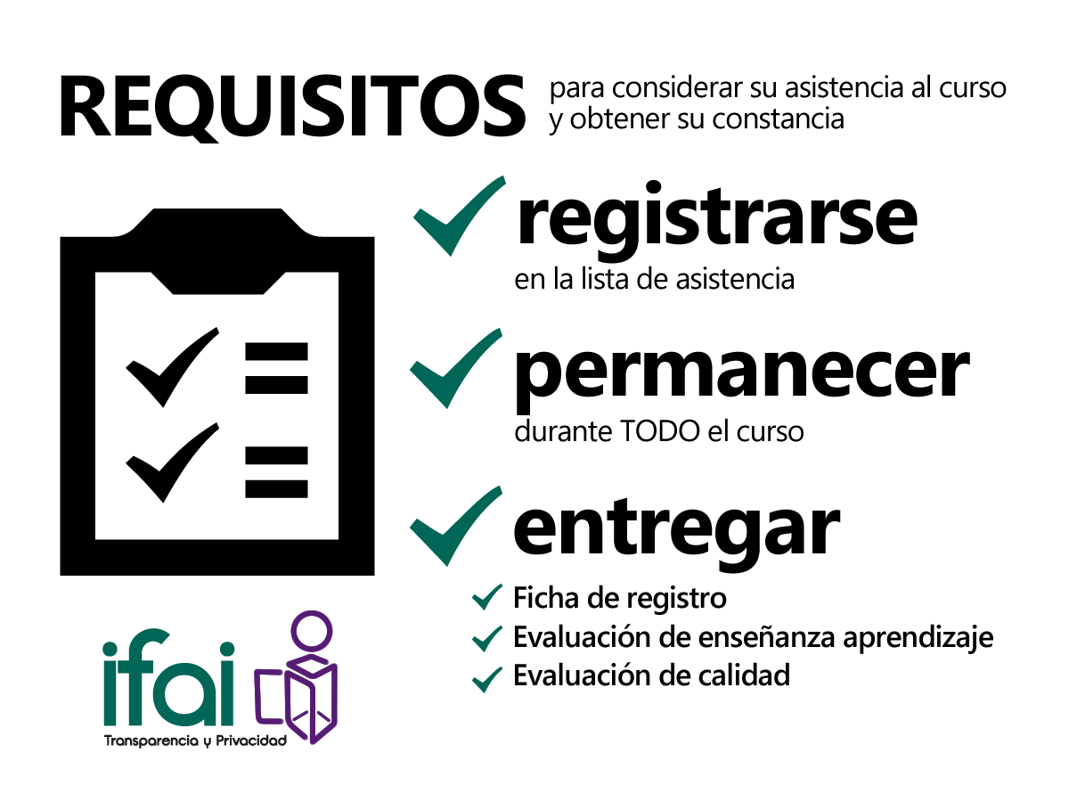
Antes de comenzar…
Regístrate
en la lista de asistencia
Permanece
Durante todo el curso
Entrega
Ficha de registro
Evaluación de enseñanza aprendizaje
Evaluación de calidad
¡Bienvenido!

Slide 3
Antes de comenzar…
Enlace para descarga de la presentación y archivos de interés
https://goo.gl/2D5NBc

Slide 4

Objetivos
Presentar el funcionamiento del SIPOT
Identificar las acciones que les corresponde atender de acuerdo a su rol
Brindar los conocimientos necesarios para atender las obligaciones en el SIPOT

Slide 5
Temario
1.- Introducción
2.- Referentes generales de navegación en SIPOT
2.1 Ingreso
2.2 Menú por perfil
2.3 Tipos de campos
3.- Responsabilidades del Administrador de Sujeto Obligado (Titular de UT)
3.1 Alta de Unidades Administrativas
3.2 Alta de Usuarios con perfil de Administrador de Unidades Administrativas
3.3 Asignación de formatos a Unidades Administrativas
4.- Actividad Compartida (Titular UT y Unidades Administrativas)
4.1 Carga de información
5.- Consideraciones Orgánico – Administrativas

Slide 6

1
Introducción

Slide 7

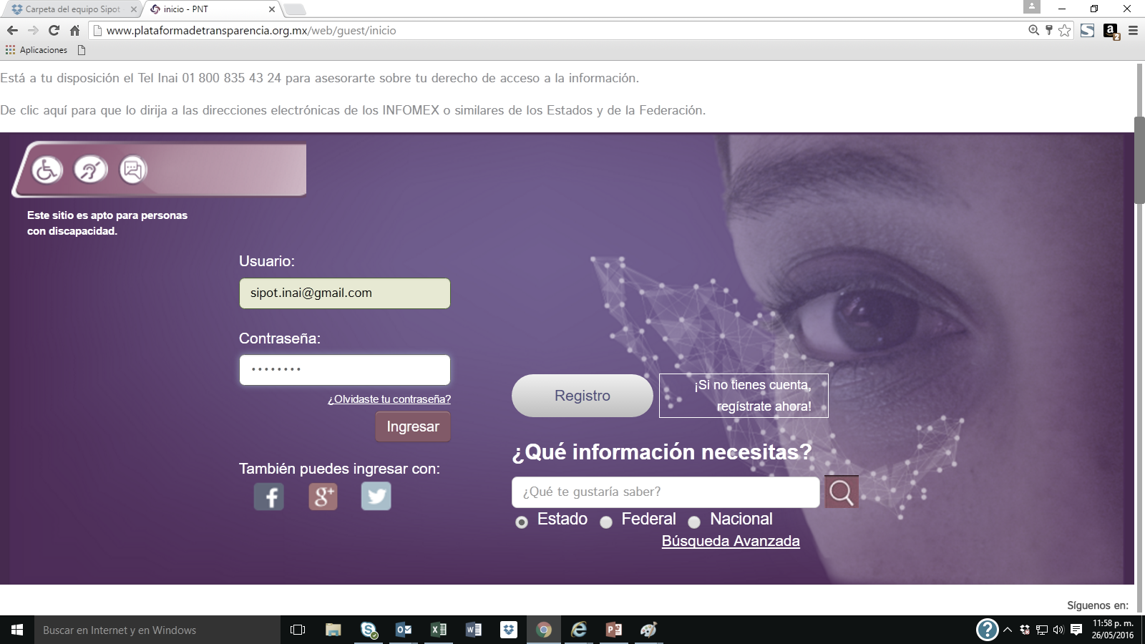







Requerimientos para operar SIPOT
1
2
Equipo de cómputo
con acceso a Internet
Navegador
de Internet
3
Usuario y Contraseña
Sujetos Obligados: serán remitidos a través de los Órganos Garantes.
Unidades Administrativas: creados y distribuidos por la Unidad de Transparencia de su Sujeto Obligado.
4
5
Conocimiento
básico de Excel
Contar con los Lineamientos Técnicos Generales

Slide 8

¿Qué es SIPOT?
Sistema de Portales de Obligaciones de Transparencia
Herramienta electrónica.
A través de ella los Sujetos Obligados ponen al alcance de particulares la información de las obligaciones de Transparencia contenidas en la Ley General, Ley Federal o Ley Local.

Slide 9

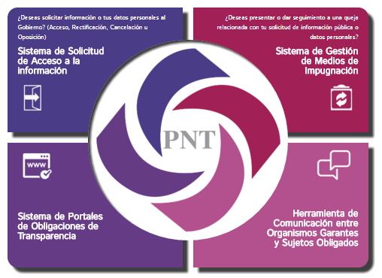
Relación Lineamientos-SIPOT
Base de datos estructurada
Los Lineamientos Técnicos Generales, aprobados por el Pleno del SNT el 13 de abril de 2016 y publicados en el DOF el 4 de mayo, establecen: políticas, criterios y formatos para cargar información en el SIPOT

Slide 10
Relación Lineamientos-SIPOT
Cada uno de los criterios sustantivos de contenido y de actualización, corresponde a los campos que deberán llenarse en el formato de la Plataforma Nacional de Transparencia

Slide 11

¿Quienes atenderán obligaciones en SIPOT?
El titular de la Unidad de Transparencia de cada Sujeto Obligado, denominado como: “Administrador de sujeto obligado”.
El enlace designado por el titular de la Unidad Administrativa con el rol “Administrador de Unidad Administrativa”.

Slide 12



Actividades del Administrador de Sujeto Obligado (Titular de la UT)
Administración de unidades administrativas (alta, eliminación y modificación)
Administración de usuarios (alta, eliminación y modificación)
Relacionar unidad administrativa con formatos
Carga de información en SIPOT.

Slide 13


Actividades del Administrador de Unidad Administrativa
Preparar la información acorde a sus funciones y atribuciones.
Organizar la información conforme a los Lineamientos Técnicos
Coordinarse con otras unidades administrativas.
Cargar la información al SIPOT

Slide 14


Consideraciones
La generación de las versiones públicas deberán aprobarse y definirse por el Comité de transparencia de cada Sujeto Obligado.
La información deberá cargarse en el SIPOT con fecha límite del 5 de noviembre del 2016. El SNT está valorando ampliar este plazo.

Slide 15
2
Referentes generales de Navegación en SIPOT

Slide 16
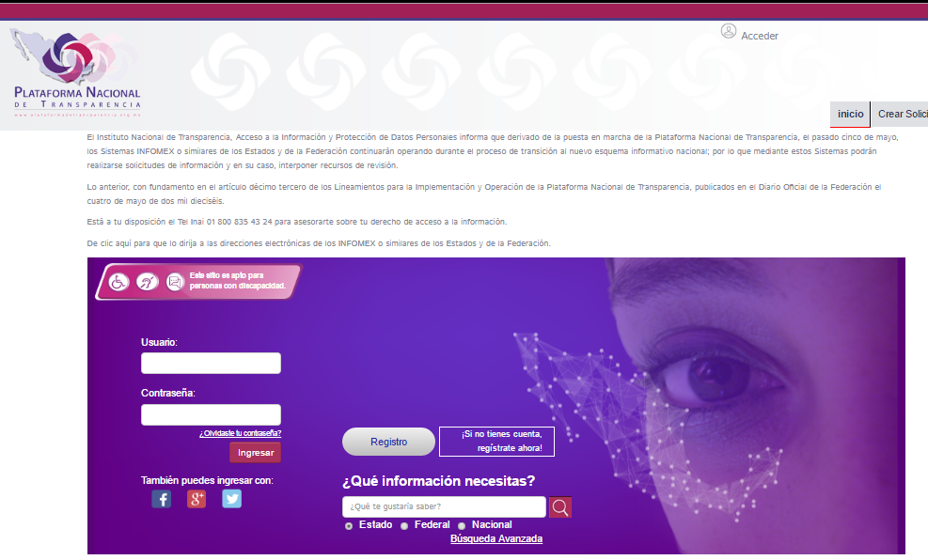
Ingreso
Teclea la siguiente liga en tu explorador:
http://www.plataformadetransparencia.org.mx
Coloca tu nombre de usuario y contraseña

Slide 17
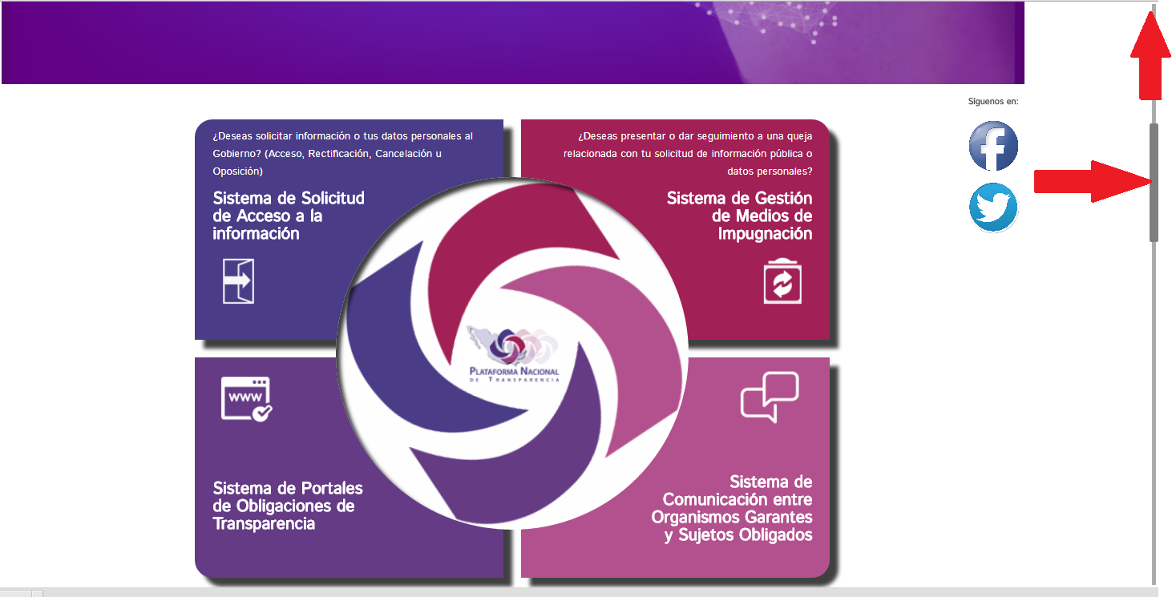
Desplázate a la parte superior de la pantalla

Slide 18
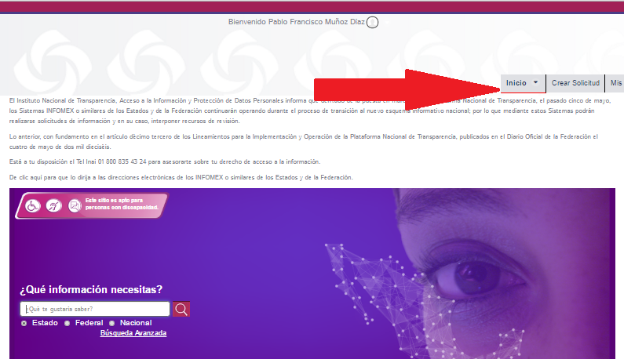
Da clic en inicio

Slide 19
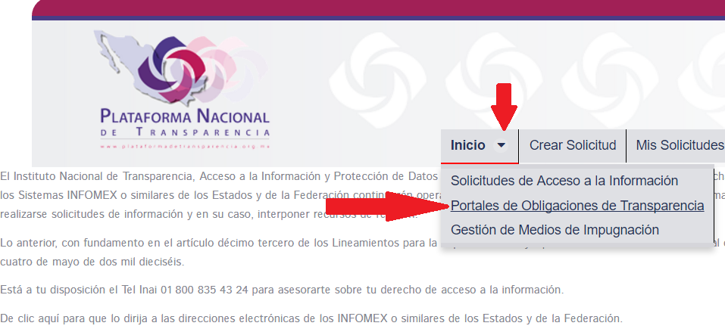
Selecciona la opción “Portales de Obligaciones de Transparencia”.

Slide 20


Menú por Perfil
El menú que muestra el SIPOT depende del perfil de cada rol (Administrador de sujeto obligado o Administrador de Unidad Administrativa).
Habrá funciones en común, sin embargo, las opciones que serán visibles estarán determinadas por su perfil.

Slide 21







Funciones para ambos perfiles
Barra de paginación
Diversos Botones
Editar
Eliminar
Primer página
Página anterior
Página siguiente
Última página

Slide 22
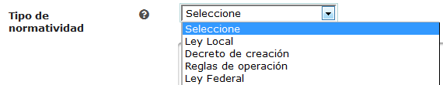

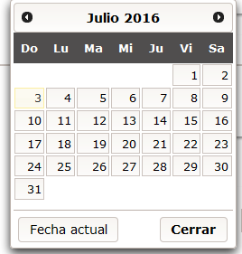
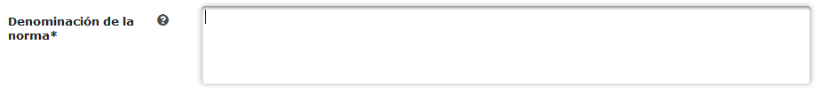

Tipos de campos
Listas desplegables o catálogos)
Campos de fechas
Campos de Texto
Campos numéricos

Slide 23
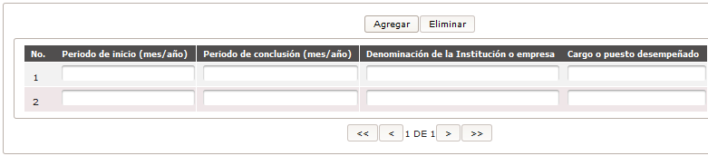
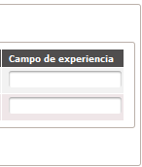
Campos tipo tabla
Artículo 70 fracción XVII
Campos tipo tabla
Campos de Texto

Slide 24
3
Responsabilidades del
Administrador del Sujeto Obligado
Titular de la Unidad de Transparencia

Slide 25
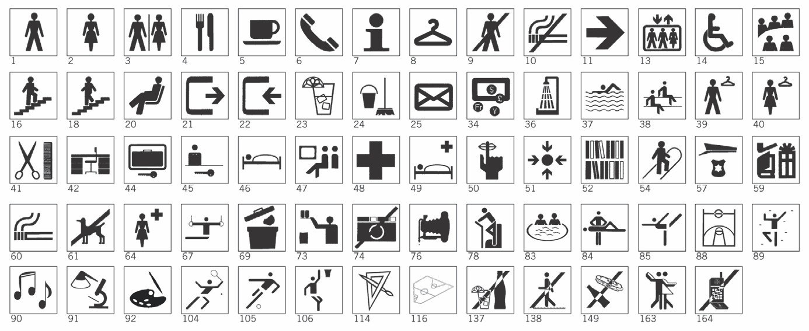
Responsabilidades
El administrador de Sujeto Obligado (Titular de Unidad de Transparencia), es responsable de 3 principales actividades a ejecutar en el SIPOT:
1
2
Alta de Unidades Administrativas
Alta de Usuarios con perfil de Administrador de Unidades Administrativas
3
Asignación de formatos a Unidades Administrativas

Slide 26
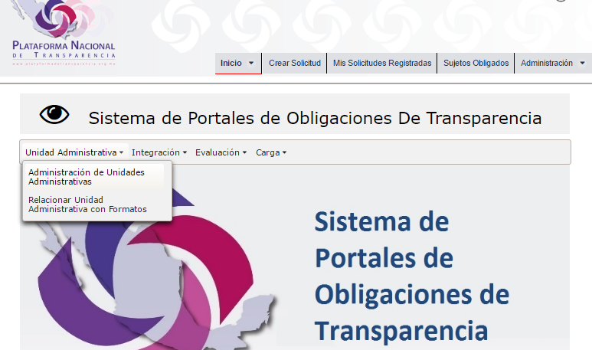
Alta de Unidades Administrativas
Para realizar el alta de unidad administrativa, localiza en el menú de SIPOT el botón “Unidad administrativa”, da clic y elige la opción “administración de unidades administrativas”.

Slide 27
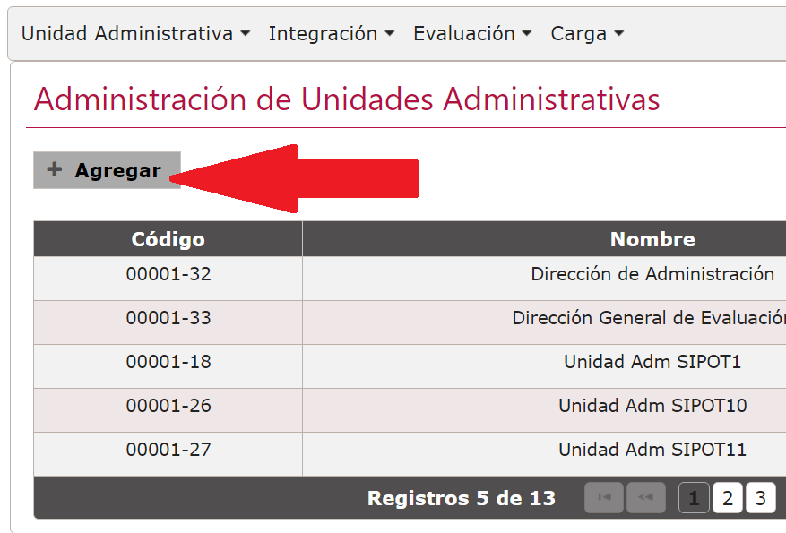
En la parte superior izquierda localiza el botón “agregar” y dale clic.

Slide 28
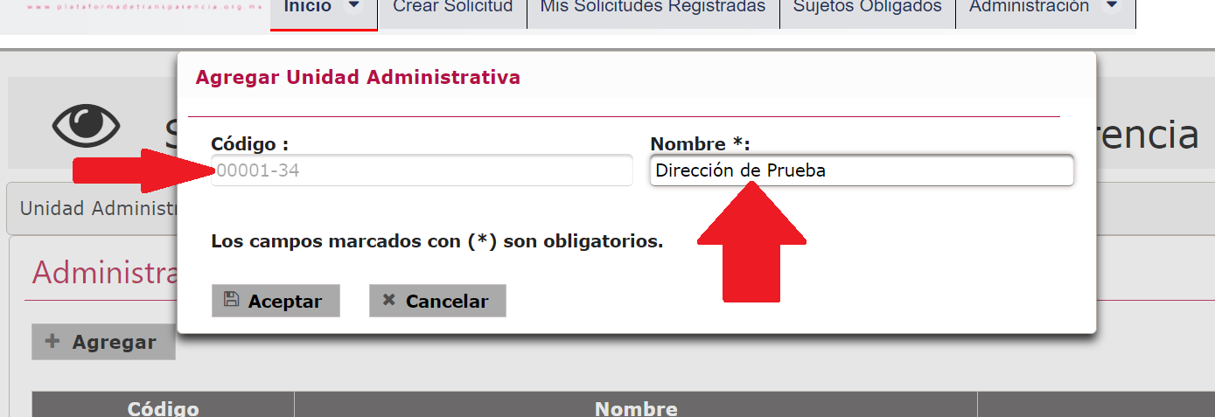
A continuación saldrá una ventana con un código asignado por el sistema y un espacio para el nombre de la Unidad Administrativa, llénalo con el que te corresponda y dale aceptar para que se agregue.

Slide 29
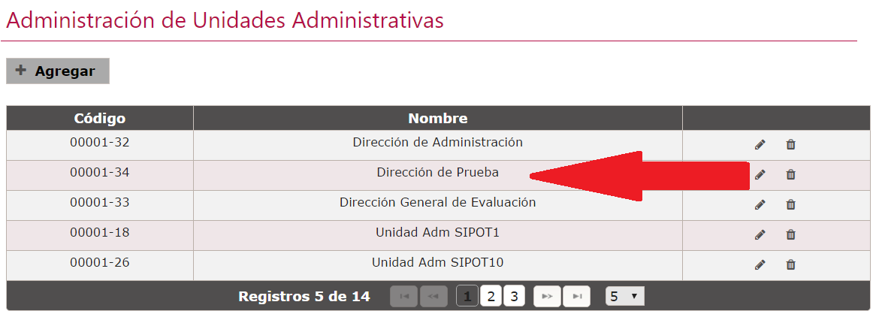
Puedes verificar que se haya guardado correctamente buscando tu unidad administrativa.

Slide 30
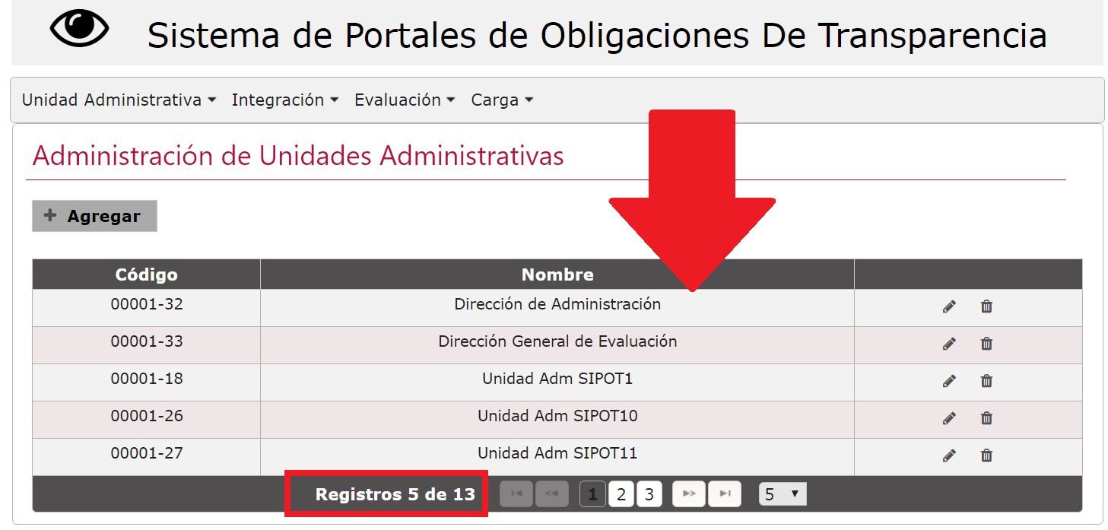
Si necesitas realizar alguna modificación da clic en el lápiz. Si deseas eliminarlo, utiliza el bote. Para navegar entre páginas, localiza y da clic en el menú de la parte inferior.
Edita el registro
Elimina registro
Menú para navegar entre páginas

Slide 31
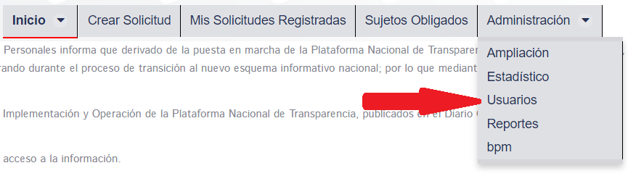
Alta de Usuarios con Rol de Administrador de Unidad Administrativa
Para dar de alta un usuario, dirígete a la parte superior, localiza el botón de “administración” y da clic en “usuarios”

Slide 32
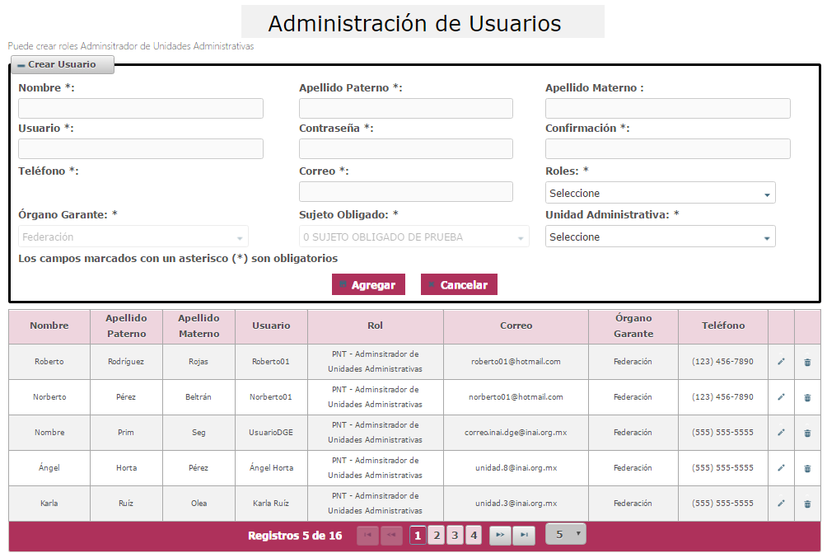
A continuación saldrán dos recuadros: el primero es para registrar un nuevo usuario, en él deberás capturar los datos del administrador de Unidad Administrativa. En recuadro inferior, podrás verificar los que vas creando.
Registro de un nuevo usuario
Usuarios creados por el sujeto obligado

Slide 33
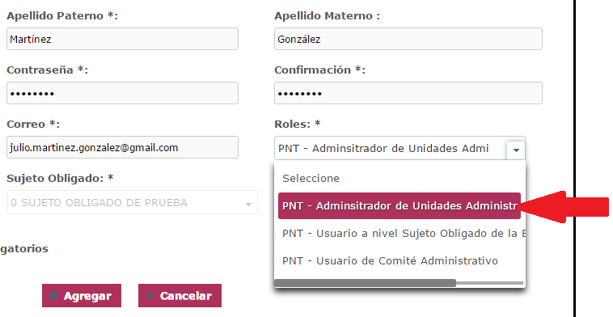
Es necesario que llenes todos los datos y que le asignes un rol.

Slide 34
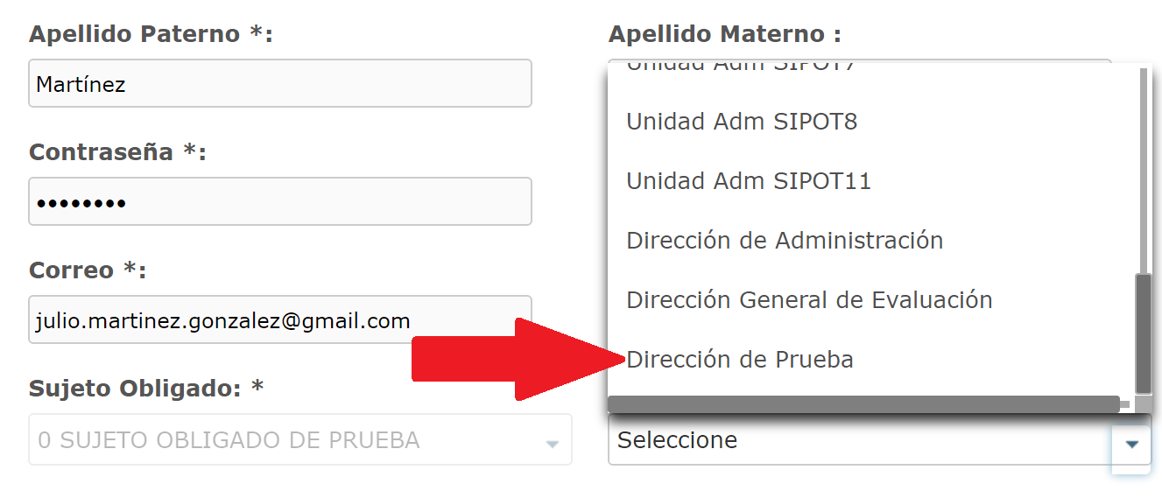
También es indispensable que lo vincules a la unidad administrativa correspondiente.
Para realizar esta acción es necesario que primero la des de alta.

Slide 35
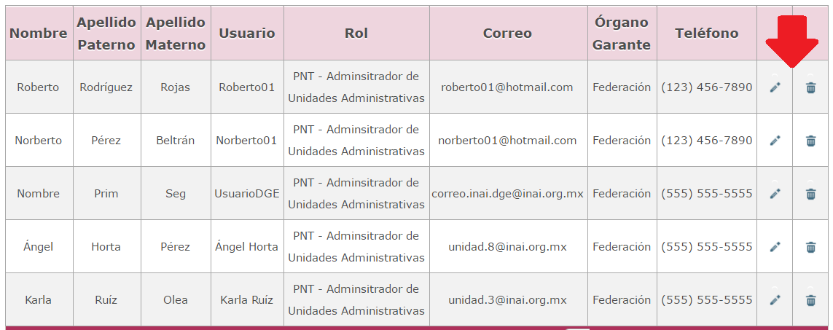
Da clic en los íconos en forma de lápiz y de bote en caso de querer editar o eliminar algún registro.
Edita el registro
Elimina registro

Slide 36
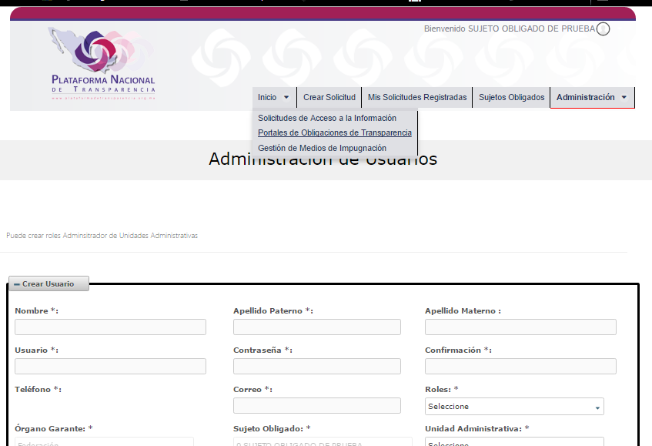
Asignación de formatos a Unidades Administrativas
Después de haber creado la unidad administrativa y los usuarios para los administradores de unidad administrativa, deberás asignar los formatos que deben completar. Para este efecto, nuevamente dirígete a inicio y da clic en “portales de obligaciones de transparencia.

Slide 37
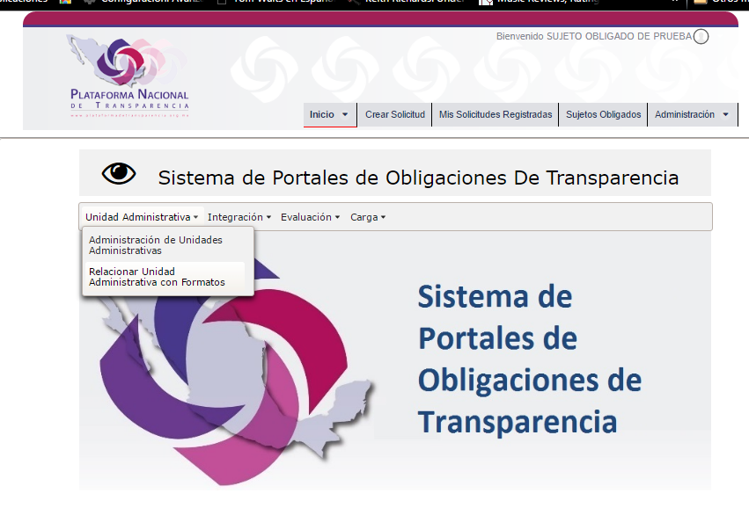
Asignación de formatos a Unidades Administrativas
Localiza el botón de Unidad administrativa” y selecciona la opción: “relacionar unidad administrativa con formatos”

Slide 38
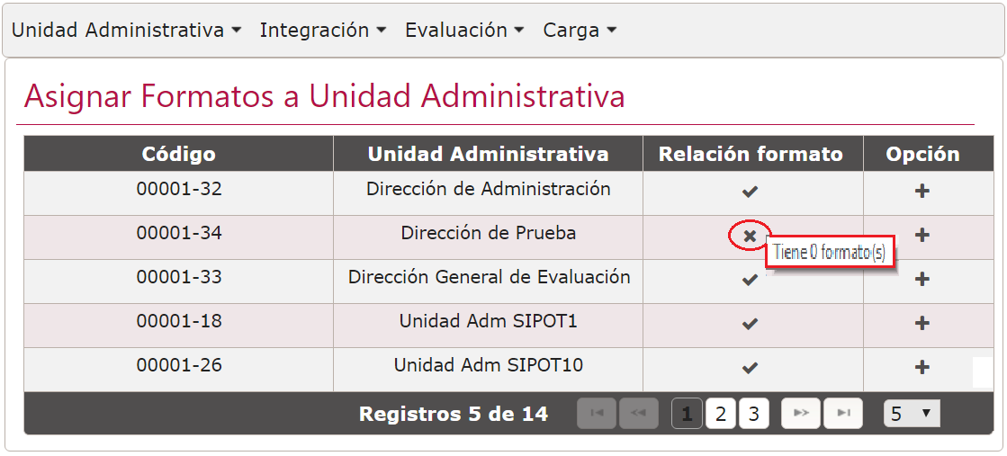
En la siguiente pantalla localiza la unidad administrativa, verás como a un costado tiene una “X”. Esto significa que aún no tiene formatos asignados.

Slide 39
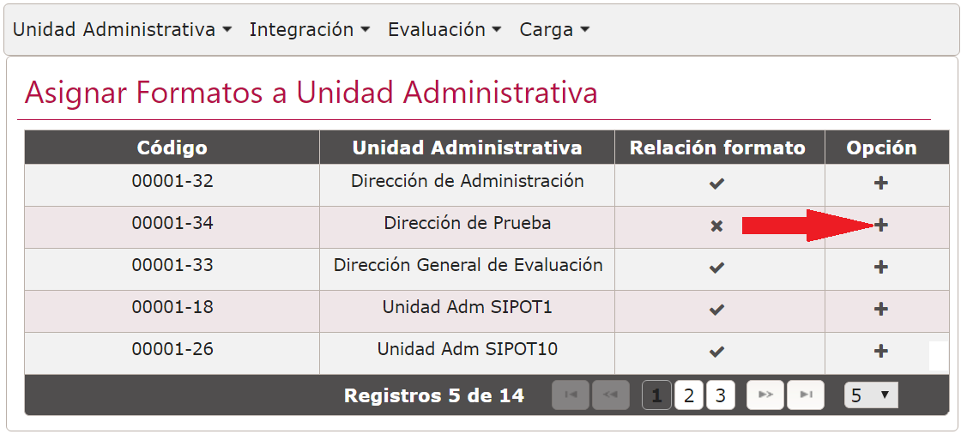
Localiza el signo “+” y da clic

Slide 40
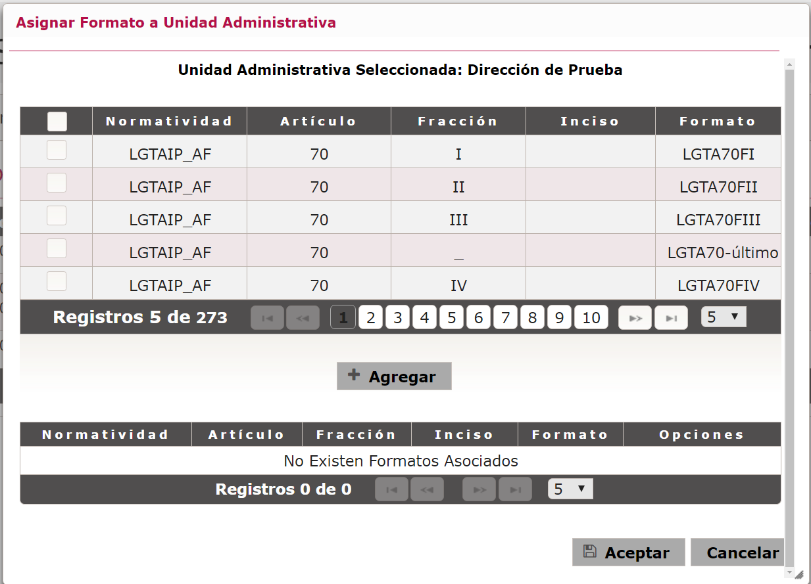
En la siguiente ventana verás dos recuadros:
El primero corresponde a los formatos susceptibles a ser relacionados a la Unidad Administrativa
En el de abajo irán apareciendo los que se van relacionando a la Unidad Administrativa

Slide 41
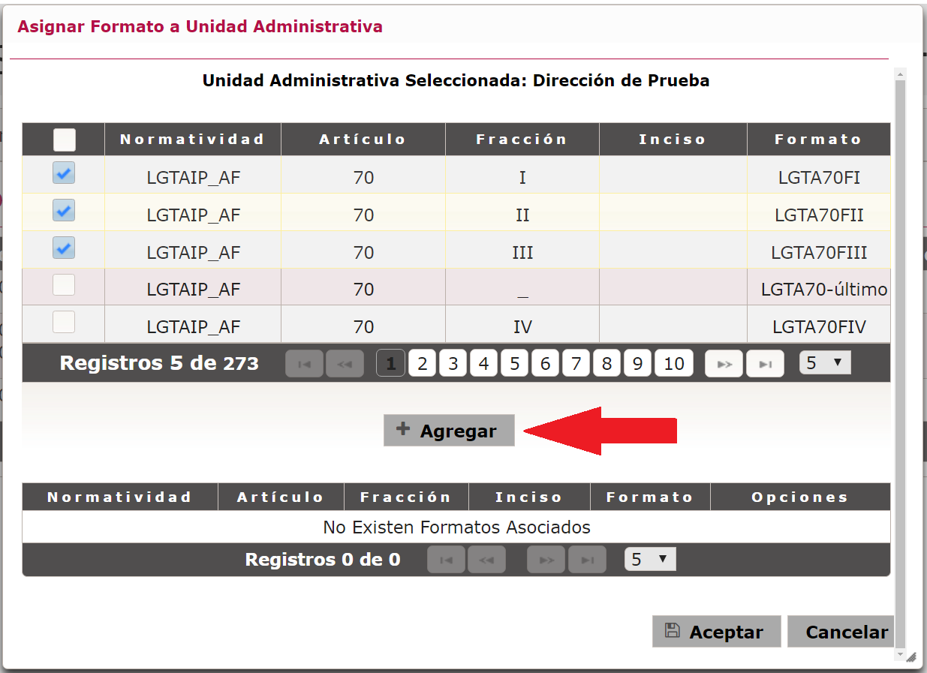
Selecciona los formatos dando clic en el cuadro blanco de lado izquierdo y dale clic en agregar:

Slide 42
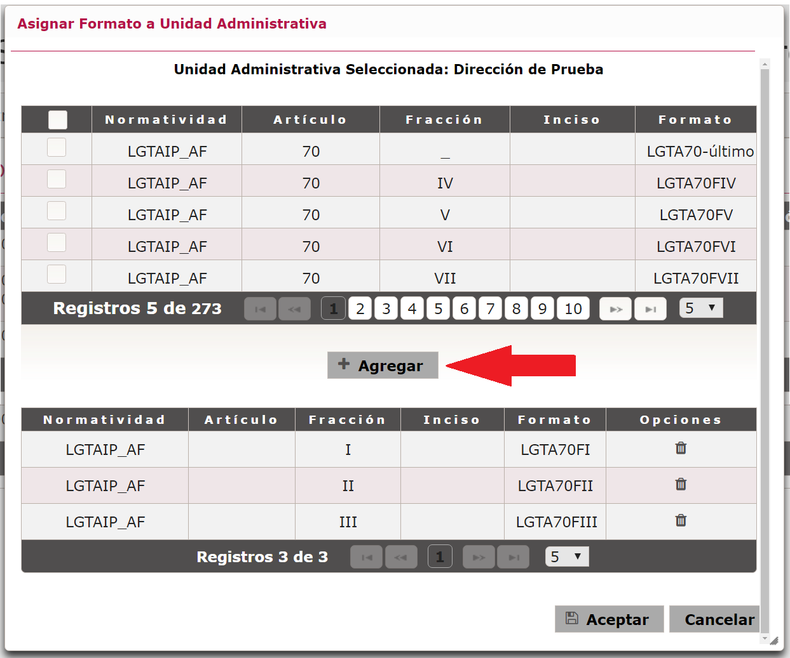
En el recuadro inferior verás que se van asignando a la Unidad Administrativa.

Slide 43
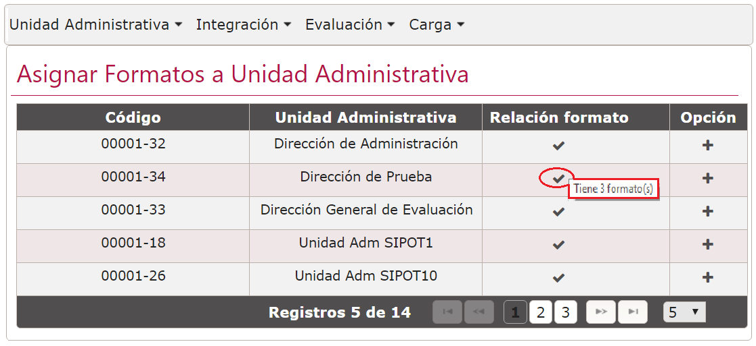
Al finalizar la asignación, podrás verificar el éxito de la operación en la pantalla inicial en donde se indicará la cantidad de formatos vinculados.

Slide 44
Consideraciones
Cuando creas una unidad administrativa el sistema asigna un código de valor consecutivo y no puede modificarse. En caso de que el registro se elimine el código queda inhabilitado.
Para modificar información de un usuario con perfil de administrador, es recomendable eliminarlo y volverlo a crear con las modificaciones realizadas.

Slide 45
4
Actividad Compartida:
Administrador de Sujeto Obligado y Administrador de Unidad Administrativa

Slide 46
Carga de Información
Modalidades
Es la actividad en común entre los administradores de sujeto obligado y los administradores de unidad administrativa.
Puede realizarse en 3 diferentes modalidades:
Formulario web: Carga por pantalla en el SIPOT.
Carga masivo (formato XLS): Carga mediante los formatos establecidos en los LTG, descargados del mismo SIPOT.
Interoperabilidad de sistemas o Servicio web.

Slide 47
Acceso a menú para Carga de Información
Para cargar la información deberás situarte en la página principal. Localizar el botón de “inicio” y dar clic en “portales de obligaciones de transparencia.

Slide 48
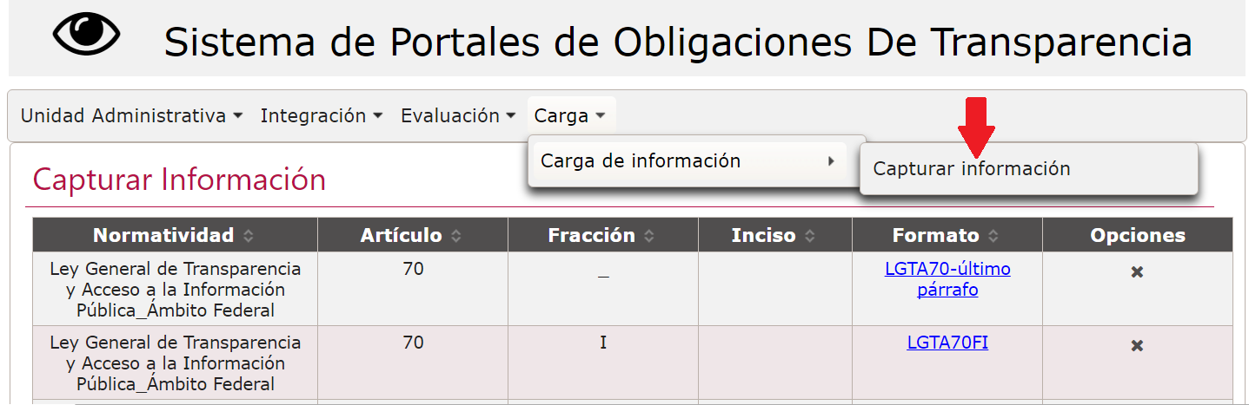
En la siguiente pantalla ubica el botón de “carga”, selecciona la opción “carga de información” y, posteriormente “capturar información”

Slide 49
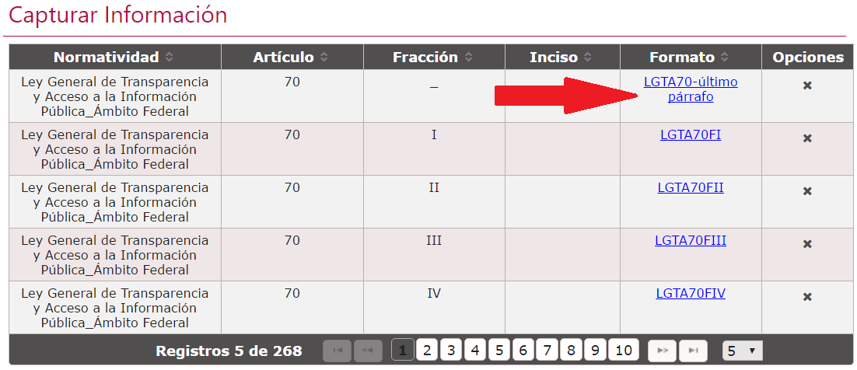
Selecciona el formato que deseas llenar y da clic.

Slide 50
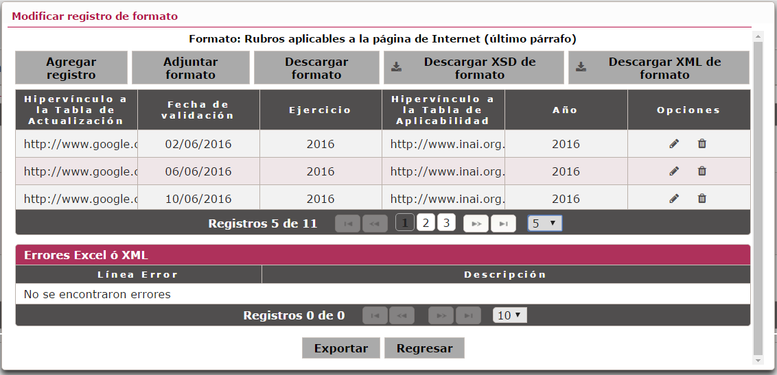
A continuación aparecerá otra ventana, con un menú en la parte superior.

Slide 51
Carga por formulario WEB (pantalla en SIPOT)
Para cargar la información por medio de formulario web, selecciona la opción “agregar registro”.

Slide 52
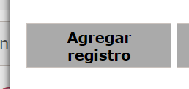
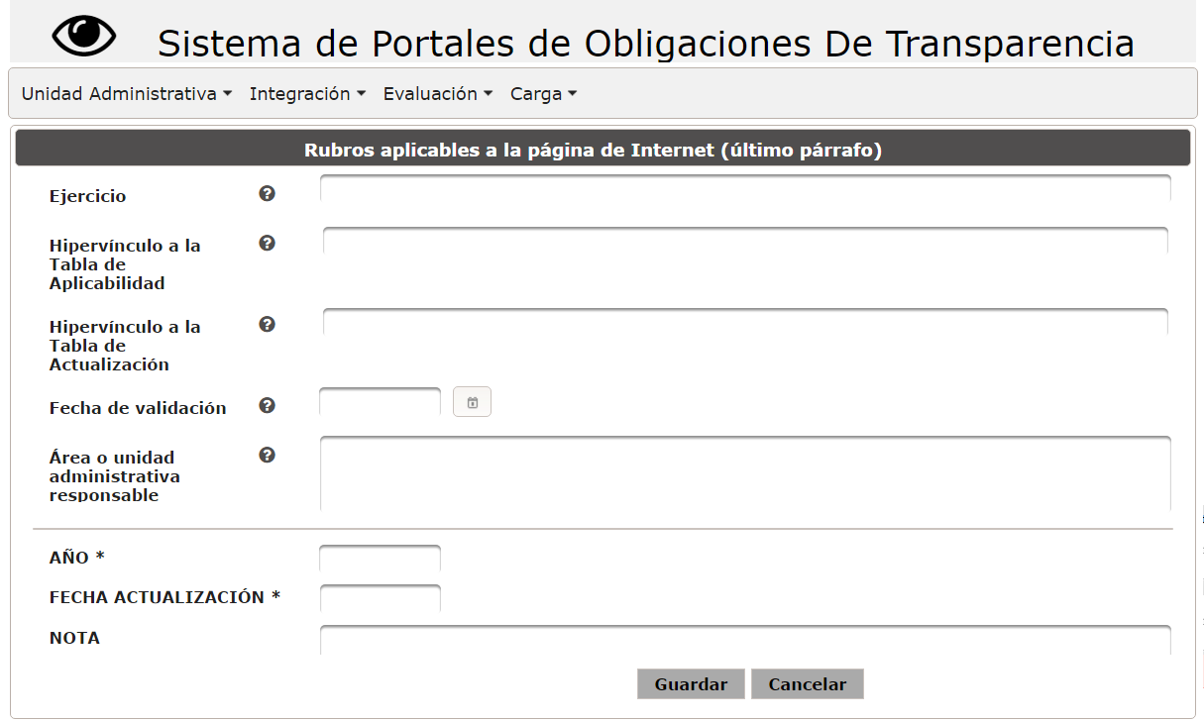
Te aparecerá una nueva ventana en la que deberás completar los campos que se te indican.

Slide 53
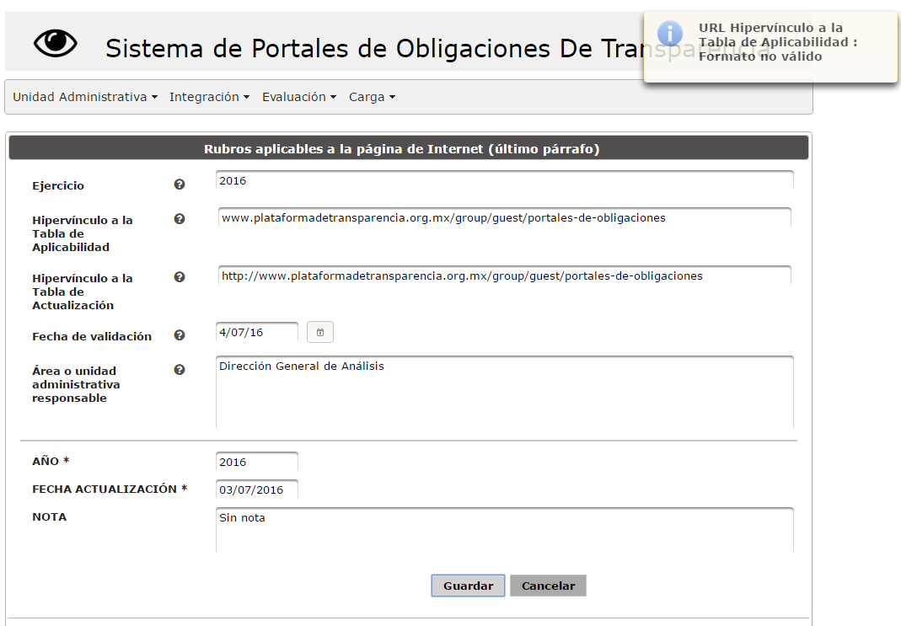
Si al darle guardar, hay algún dato faltante o incorrecto, se te indicará en la parte superior para tu validación y corrección.

Slide 54
Carga por formato EXCEL (descargado de SIPOT)
Para cargar información por medio de la modalidad de “formato Excel descargado de SIPOT)”, dirígete al menú de carga de información y selecciona lo opción “descargar formato”.

Slide 55
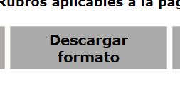
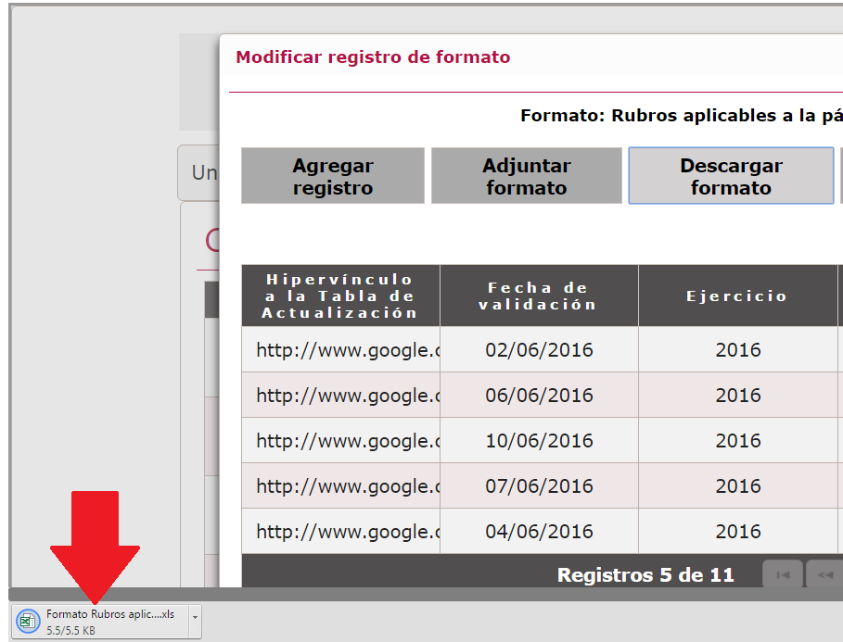
Al dar clic verás que se comenzará a descargar un formato de Excel.

Slide 56
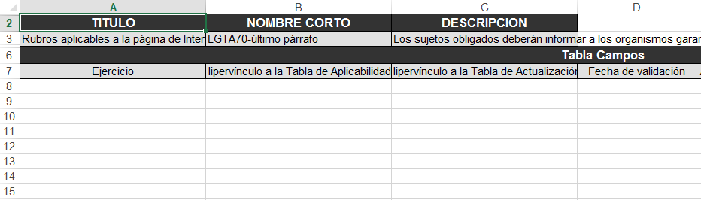
Cuando termine de descargarse, ábrelo y verás unas columnas como estas, mismas que deberás llenar con la información correspondiente:
Con el propósito de no repetir un renglón en un listado principal, una tabla nos permitirá vincular el registro a varios renglones mediante un número de identificación único.
PE. Artículo 70 fracción XVII

Slide 57
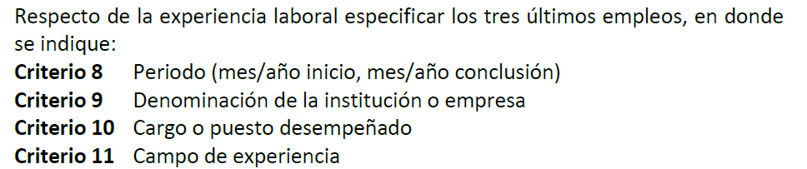
PE. Artículo 70 fracción XVII
De acuerdo a los siguiente criterios:

Slide 58
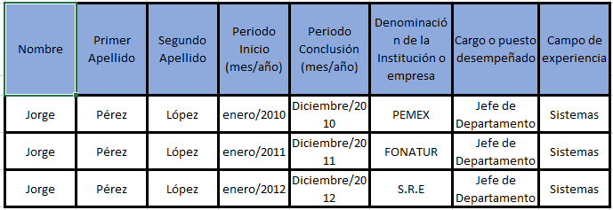
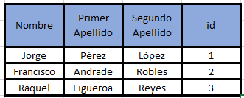
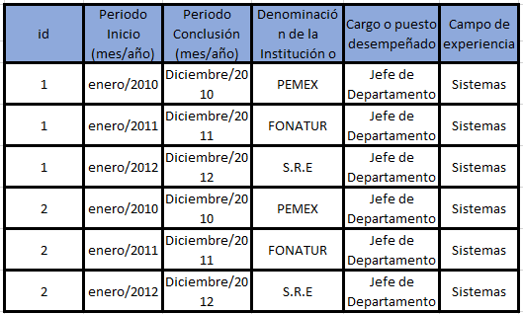
Por ejemplo para llenar información diferente de la misma persona, a esta se le deberá asignar un número de identificación vinculado a una tabla secundaria en la que se desarrolle la información. Lo anterior con la finalidad de no repetir datos en la tabla principal.
Información diferente perteneciente a la misma persona.
Cuya información se desarrolla en una tabla secundaria
A la persona se le asigna un número de identificación

Slide 59
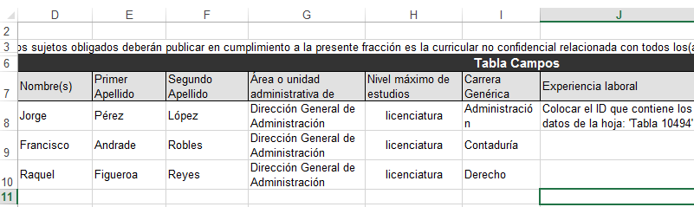
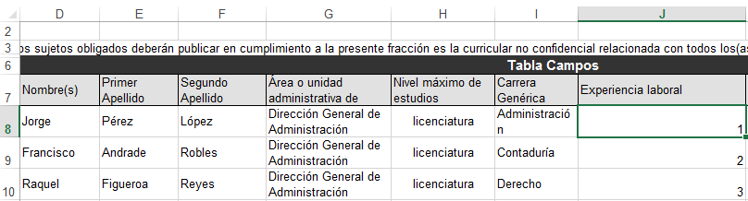
Las tablas secundarias se encuentran en el mismo archivo de formatos pero en hojas diferentes.

Slide 60
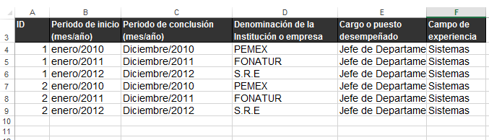

Slide 61
Después de llenar y completar la tabla, deberás subirla a SIPOT, para este efecto, regresa a la página de carga, localiza en el menú la opción “adjuntar formato” y da clic.

Slide 62
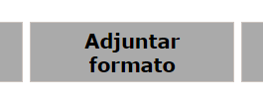
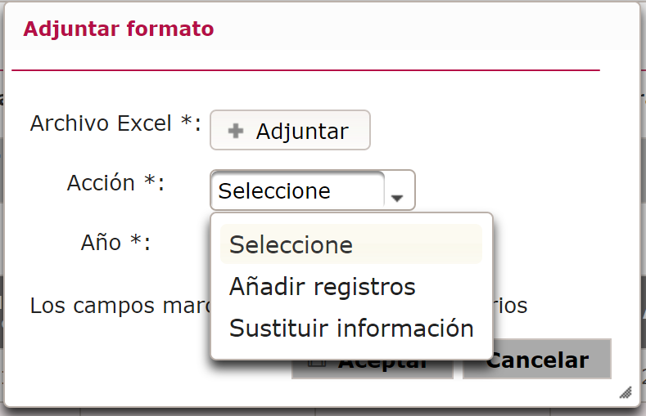
En la siguiente ventana da clic en “adjuntar” y vincula el lugar en donde se encuentra guardado tu archivo. Posteriormente da clic en “acción” y en el menú desplegable selecciona “añadir registros” si tu información es nueva. Si se trata de una modificación a otra existente, selecciona “sustituir información”.
Nueva información
Para modificar información anteriormente cargada.

Slide 63
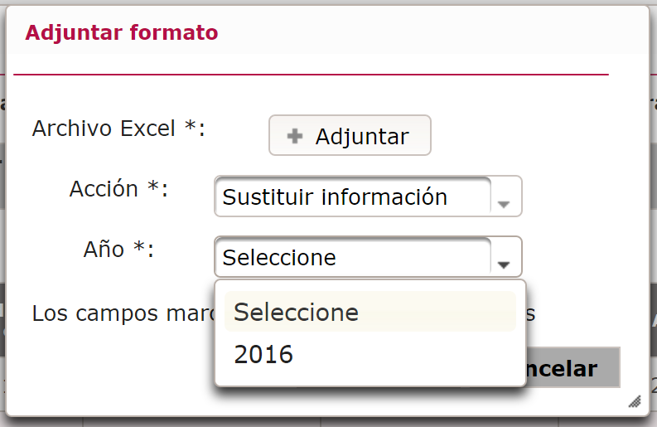
Selecciona el año al que corresponde la información, en este caso será 2016 y da clic en aceptar.

Slide 64

En caso de que el sistema encuentre errores en el archivo, se indicarán en el recuadro de la parte inferior.
Reporte de errores encontrados

Slide 65

Si fue cargado correctamente, el sistema te arrojará un acuse. Imprímelo y guárdalo como comprobante.

Slide 66

Puedes verificar que se haya guardado correctamente tu información buscándola en el menú de carga.

Slide 67

Si necesitas realizar alguna modificación da clic en el lápiz. Si deseas eliminarlo, utiliza el bote. Para navegar entre páginas, localiza y da clic en el menú de la parte inferior.
Edita el registro
Elimina registro

Slide 68
5
Consideraciones Orgánico Administrativas

Slide 69
Para la asignación de formatos
Escenario 1: El formato es llenado en su totalidad por una Unidad administrativa o área y, dependiendo del volumen de la información o de la distribución de ésta dentro del área, la información podrá ser capturada en el SIPOT por una o más personas, utilizando la misma clave de la Unidad Administrativa.
Escenario 3
El formato es llenado de manera parcial (algunos campos) por una Unidad Administrativa y los demás campos (o el resto de los campos) por otra u otras Unidades Administrativas. En este caso, tendrá que existir una coordinación entre las áreas, a efecto de que una de ellas concentre y cargue la información en el SIPOT.
Escenario 2
El formato es llenado de manera completa (en todos sus campos) por más de una Unidad Administrativa o área. El formato podrá ser relacionado a todas las Unidades Administrativas necesarias.

Slide 70
Para cargar información contenida en formatos de excel (XLS)
Escenario 1: Formato llenado en su totalidad por una Unidad Administrativa. El responsable del usuario descarga el archivo del SIPOT y lo distribuye entre el número de personas necesarias que capturarán la información. Acto seguido, el responsable del usuario concentra la información y la carga en el SIPOT.
Escenario 3
El formato es llenado de manera parcial por una Unidad Administrativa y los demás campos por otra u otras Unidades Administrativas. En este caso, las unidades administrativas involucradas podrán descargar el formato, pero una de ellas tendrá coordinar la concentración de la información para subirla al SIPOT.
Escenario 2: El formato es llenado de manera completa por más de una Unidad Administrativa. En este caso, cada Unidad Administrativa descarga el formato y captura la información que le corresponde para luego cargarla al SIPOT. Solamente el usuario de Organismo garante podrá ver la información completa que hayan capturado las áreas.

Slide 71
Actualización y conservación de la información
ARTÍCULO 70:
Información vigente: 10 fracciones más un formato de otra fracción
Información vigente y solo del ejercicio en curso: 2 fracciones, más un formato de otra fracción
Información del ejercicio en curso y la del semestre anterior: 1 fracción (inventarios)
Información del ejercicio en curso y la del ejercicio anterior: 13 fracciones
El resto de las fracciones tienen periodo de conservación anterior al 5 de mayo de 2015; sin embargo, solo se capturarán si la ley local ya requería la publicación de esta información
Solamente capturar ejercicio 2016
Ejercicios 2015 y 2016

Slide 72
Soporte Técnico / Niveles de Atención
Primer nivel de atención: áreas de tecnologías de los sujetos obligados, darán asistencia y soporte en los sistemas de la Plataforma Nacional, equipo de cómputo y comunicaciones.
Segundo nivel de atención: áreas de tecnologías de los organismos garantes, quienes darán asistencia y soporte en la gestión de solicitudes de información y sustanciación en recursos de revisión, así como en la administración, revisión y validación de los documentos y archivos a incorporar en la Plataforma Nacional.
Tercer nivel de atención: será brindado por el área de tecnologías del INAI, que dará asistencia y soporte para las mejoras y funcionalidad en la operación de la Plataforma Nacional, así como en la resolución de problemas que se presenten en la configuración general.

Slide 73

¡Muchas gracias
por su atención!
carlos.mendiola@inai.org.mx
arquimedes.martinez@inai.org.mx
jorge.alvarez@ina.org.mx
edgar.gomez@inai.org.mx
Lorena Rodríguez Saiz
Tel. (55) 5004 2400 Ext. 2441
Tel INAI: 01 800 835 4324

